Slide 1
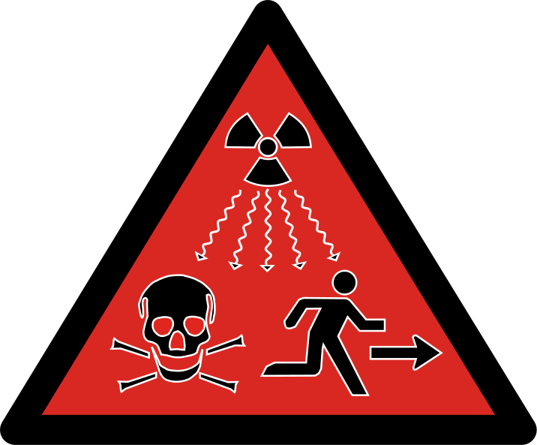
Радиоактивные отходы

Slide 2
Радиоактивные отходы (РАО) — отходы, содержащие радиоактивные изотопы химических элементов и не имеющие практической ценности.
Согласно российскому «Закону об использовании атомной энергии» (от 21 ноября 1995 года № 170-ФЗ) радиоактивные отходы — это ядерные материалы и радиоактивные вещества, дальнейшее использование которых не предусматривается. По российскому законодательству, ввоз радиоактивных отходов в страну запрещен.

Slide 3
Классификация жидких и твёрдых радиоактивных отходов в соответствии с «Основными санитарными правилами обеспечения радиационной безопасности» (ОСПОРБ 99/2010)
Твердые отходы
Категория отходов | Удельная активность, кБк/кг
 | тритий | бета-излучающие радионуклиды (исключая тритий) | альфа-излучающие радионуклиды (исключая трансурановые) | трансурановые радионуклиды
Очень низкоактивные | до 107 | до 103 | до 102 | до 101
Низкоактивные | от 107 до 108 | от 103 до 104 | от 102 до 103 | от 101 до 102
Среднеактивные | от 108 до 1011 | от 104 до 107 | от 103 до 106 | от 102 до 105
Высокоактивные | более 1011 | более 107 | более 106 | более 105

Slide 4
Классификация жидких и твёрдых радиоактивных отходов в соответствии с «Основными санитарными правилами обеспечения радиационной безопасности» (ОСПОРБ 99/2010)
Жидкие отходы
Категория отходов | Удельная активность, кБк/кг
 | тритий | бета-излучающие радионуклиды (исключая тритий) | альфа-излучающие радионуклиды (исключая трансурановые) | трансурановые радионуклиды
Низкоактивные | до 104 | до 103 | до 102 | до 101
Среднеактивные | от 104 до 108 | от 103 до 107 | от 102 до 106 | от 101 до 105
Высокоактивные | более 108 | более 107 | более 106 | более 105

Slide 5
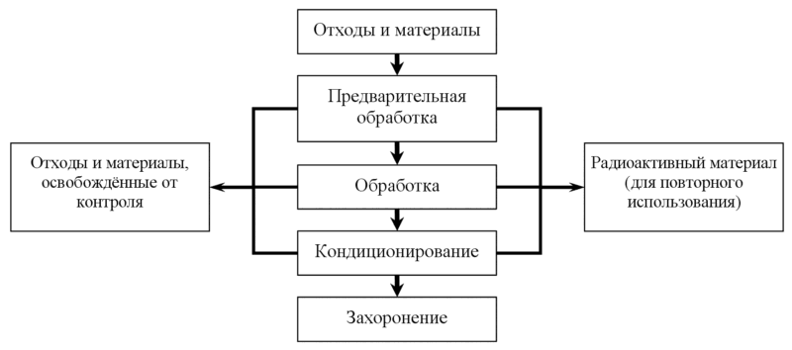
Обращение с радиоактивными отходами

Slide 6
На данный момент МАГАТЭ сформулирован ряд принципов, нацеленных на такое обращение с радиоактивными отходами, которое обеспечит защиту здоровья человека и охрану окружающей среды сейчас и в будущем, не налагая чрезмерного бремени на будущие поколения
Защита здоровья человека. Обращение с радиоактивными отходами осуществляется таким образом, чтобы обеспечить приемлемый уровень защиты здоровья человека.
Охрана окружающей среды. Обращение с радиоактивными отходами осуществляется таким образом, чтобы обеспечить приемлемый уровень охраны окружающей среды.
Защита за пределами национальных границ. Обращение с радиоактивными отходами осуществляется таким образом, чтобы учитывались возможные последствия для здоровья человека и окружающей среды за пределами национальных границ
Защита будущих поколений. Обращение с радиоактивными отходами осуществляется таким образом, чтобы предсказуемые последствия для здоровья будущих поколений не превышали соответствующие уровни последствий, которые приемлемы в наши дни.
Бремя для будущих поколений. Обращение с радиоактивными отходами осуществляется таким образом, чтобы не налагать чрезмерного бремени на будущие поколения.
Национальная правовая структура. Обращение с радиоактивными отходами осуществляется в рамках соответствующей национальной правовой структуры, предусматривающей чёткое распределение обязанностей и обеспечение независимых регулирующих функций.
Контроль за образованием радиоактивных отходов. Образование радиоактивных отходов удерживается на минимальном практически осуществимом уровне.
Взаимозависимости образования радиоактивных отходов и обращения с ними. Надлежащим образом учитываются взаимозависимости между всеми стадиями образования радиоактивных отходов и обращения с ними.
Безопасность установок. Безопасность установок для обращения с радиоактивными отходами надлежащим образом обеспечивается на протяжении всего срока их службы.

